Slide 1
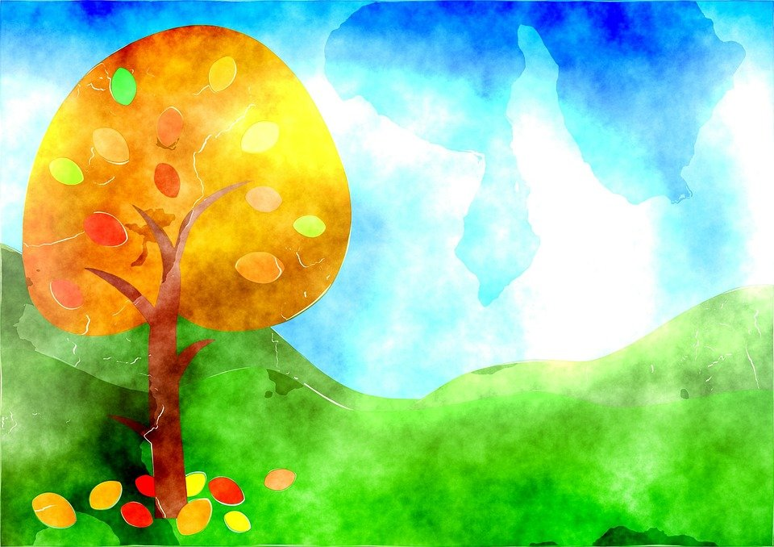
ХУДОЖНИКИ, РИСУЮЩИЕ ОСЕНЬ
ВЫПОЛНИЛА КУЗНЕЦОВА ГАЛИНА
УЧЕНИЦА 5 КЛАССА

Slide 2
Цель.
Узнать какие художники изображали осень в своих произведениях.
Задачи:
1. Подобрать картины, на которых изображены осенние пейзажи
2. Нарисовать картину
3. Сделать выводы.

Slide 3
Многие художники старались поймать и запечатлеть красоту русской осени.
Время светлой грусти и тихой радости. Редкий случай буйства красок в средней полосе для художника — повод добавить на холст теплые тона.
Красные листья рябины, ярко-желтые — березы, золотисто-желтые липовые и желто-коричневые дубовые.
Даже лиственница осенью поддается общему настрою и горит канареечным цветом на фоне синего неба.

Slide 4
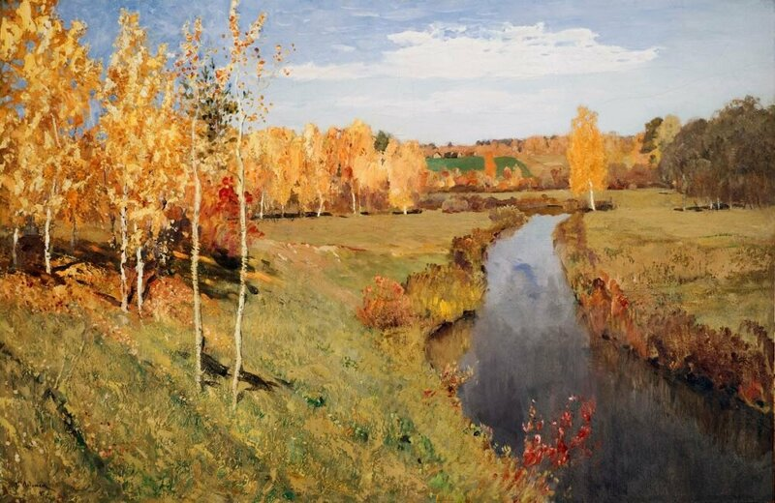
И. Левитан «Золотая осень» 1895

Slide 5
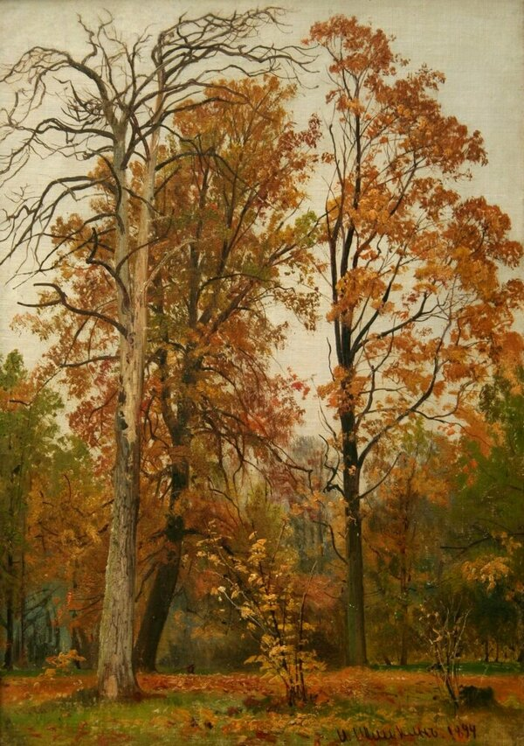
И. Шишкин «Осень» 1894

Slide 6
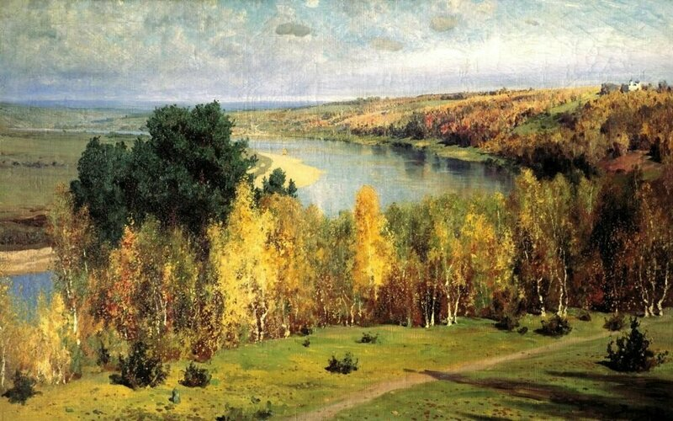
В. Поленов «Золотая осень» 1893

Slide 7
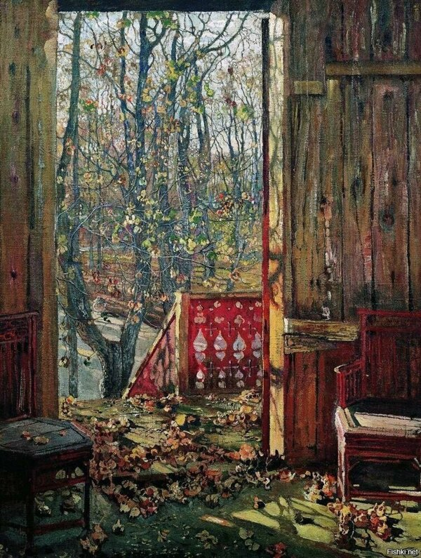
И. Бродский «Опавшие листья» 1913

Slide 8
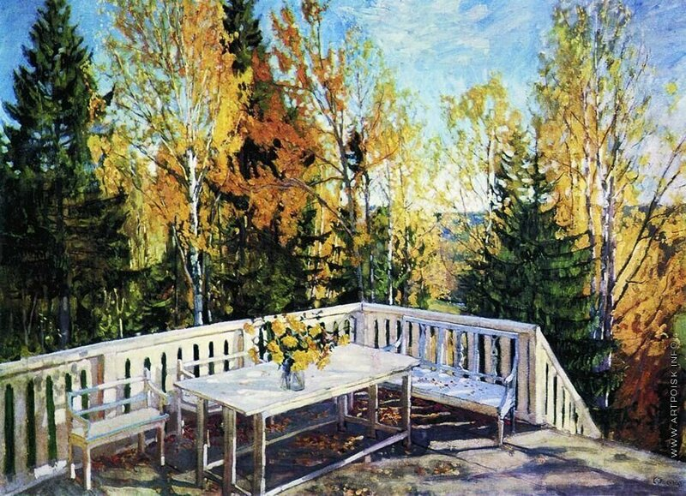
С. Жуковский «Осень. Веранда»1911

Slide 9
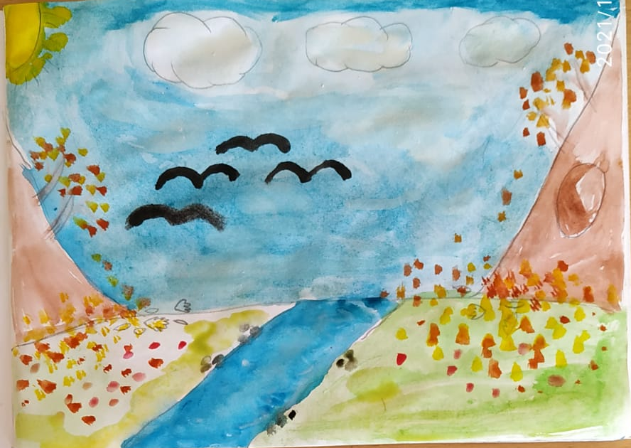
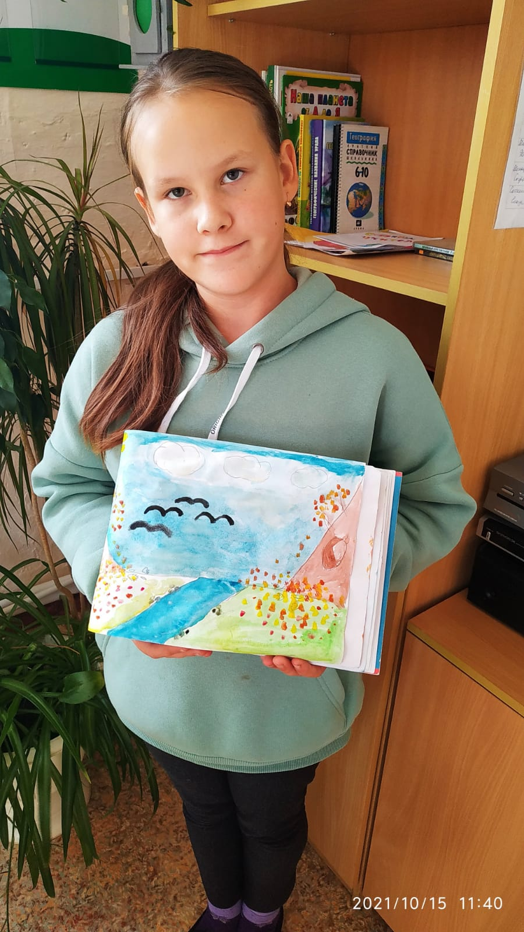
Кузнецова Г.«Птицы улетели» 2021

Slide 10
Выводы:
Картины, написанные русскими художниками на тему «Осень» удивительные.
Каждой из них свойственна своя неповторимая интонация.
Глядя на живописную картину, мы чувствуем настроение, различаем голоса живой природы, наслаждаемся разноцветьем красок.
Работая над проектом, я узнала, что многие художники изображали осень в своих произведениях, эта любимая тема таких выдающихся художников как: Левитан, Бродский, Поленов, Жуковский.

